Slide 1
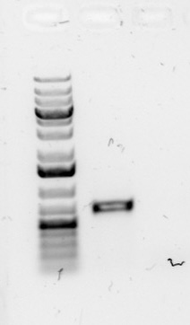
DNA Marker
Probe
Negative Kontrolle
2000 bp
1000 bp
500 bp

